Slide 1
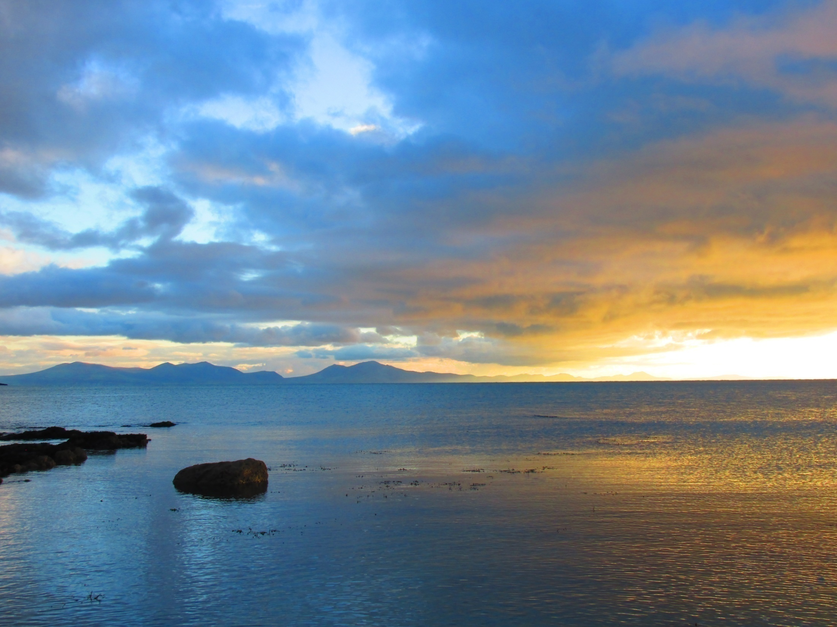
Keltové a jejich jazyky 3
Brythonské jazyky: velština, kornština a bretonština
Lucie Vinšová
Masarykova univerzita 2017

Slide 2
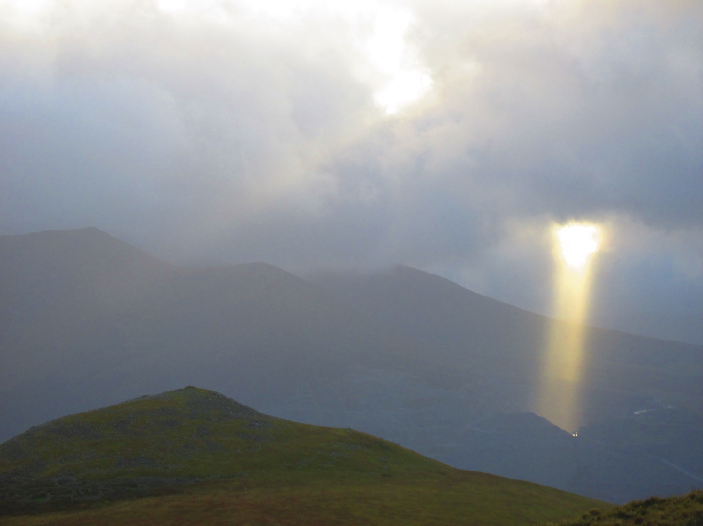
Brythonský jazyk byl jazyk Keltského obyvatelstva v Británii před vládou Římanů (43 A. D). Ve svém největším rozkvětu, jak je usuzováno především z místních jmen a názvů řek, byl brythonský jazyk používán na celém území Británie, kromě severní části Skotska (za ústí řek Clyde a Forth). (Ad. Fortson, Indo-European Linguistics, 2010, p. 328).
Nejstarší svědectví o Británii podal Řek Pytheas z Massilie, který kolem r. 325 př. n. l. uskutečnil úspěšnou plavbu do severní Evropy. Tehdy zřejmě poprvé se antický svět seznámil se jménem ostrova Prettan…a (později s B-), které nacházíme ve velš. Prydein "Británie" (*kwritaní), Prydyn "Piktové" (*kwritení), vše od ie. kořene *kwer- "činit", sr. stir. cruth, velš. pryd "podoba, vzhled" (Schmidt 1993, 68).
Domácí jméno Británie Albion: Albion ipsi [Britanniae insulae] nomen fuit; stir. Albu, je možno spojit s velš. elfydd "svět", které odráží kelt. *albiĎdn-. Etymologická souvislost s lat. albus "bílý, světlý„ má analogii ve sl."světlý; svět" (Hamp, ZCP 45, 1992, 87-88).
Ad. Václav Blažek, Keltské Jazyky

Slide 3
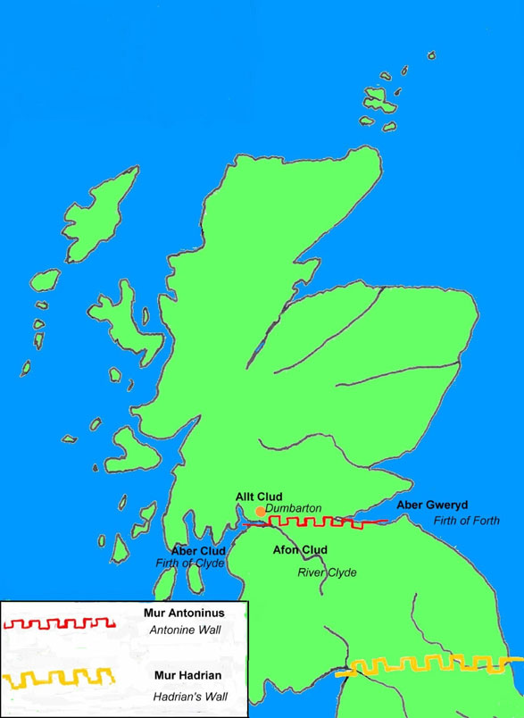

Slide 4
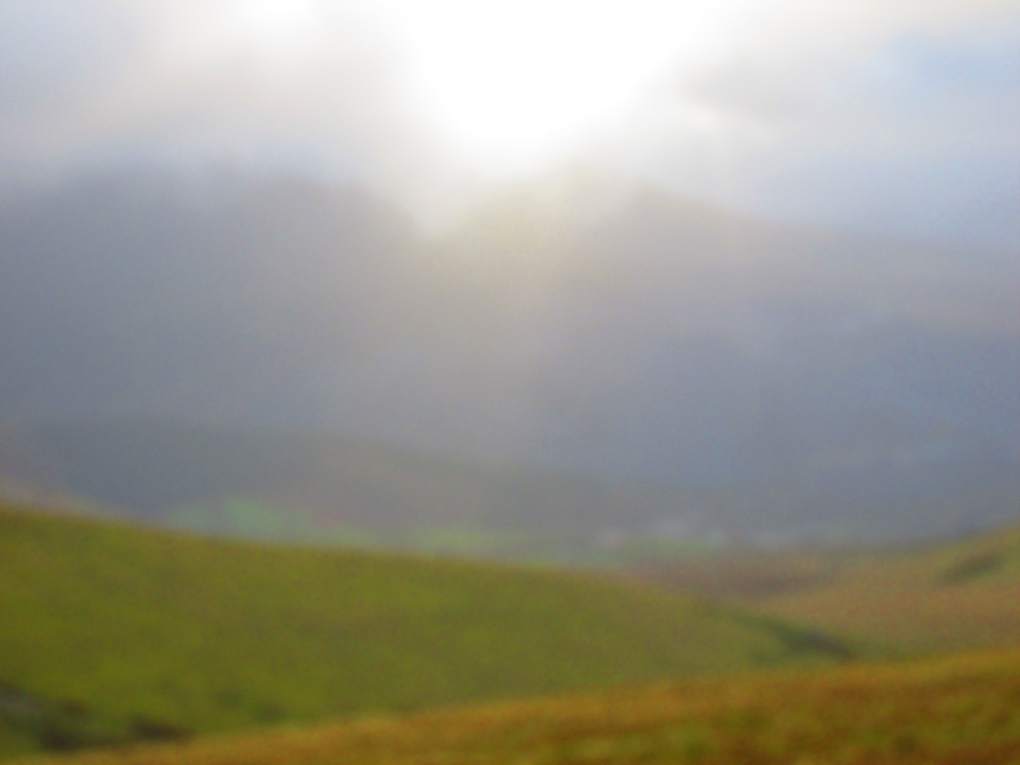
Piktové a jejich jazyk
V severovýchodní části dnešního Skotska žili Piktové. Jejich jazyk, piktský jazyk, se podle nejnovějších nálezů řadí mezi rané brythonské jazyky, nicméně zachovalo se příliš málo, než aby se tak dalo s určitostí soudit.
Pojmenování Picti poprvé použil r. 297 Eumenius ve svém chvalozpěvu na císaře Konstantina, aby tak označil nepřátele Britů (vedle Irů). Z prvního desetiletí 4. st., z chvalořeči na téhož císaře, ale od neznámého autora, pochází identifikace Piktů s Kaledonci (Caledones): "lesy a močály Kaledonců a jiných Piktů". Lat. slovo pictus, pl. pictí znamená "pomalovaný". Vzhledem ke zvyku obyvatel Británie pomalovávat se (tetovat se?), jak jej popsal už Caesar.
Zastánci domácího původu etnonyma hledají paralely ve střir. cicht "řezbář, rytec", velš. pith, bret. piz "pozorný, pečlivý, neústupný, skoupý" < *k~iktu- (Stokes, Holder, aj.).
Piktský jazyk- současné vědomosti jsou nedostatečné k přesné klasifikaci. Není ani jasné, zda jde o jediný jazyk, nebo jazyky dva (keltský a předketský, patrně neindoevropský jazyk). Velmi brzy se z jihu Británie infiltruje brythonský vliv a od 5. stol. Skotsko začínají osidlovat irští Gaelové.
Ad. Václav Blažek, Keltské Jazyky

Slide 5
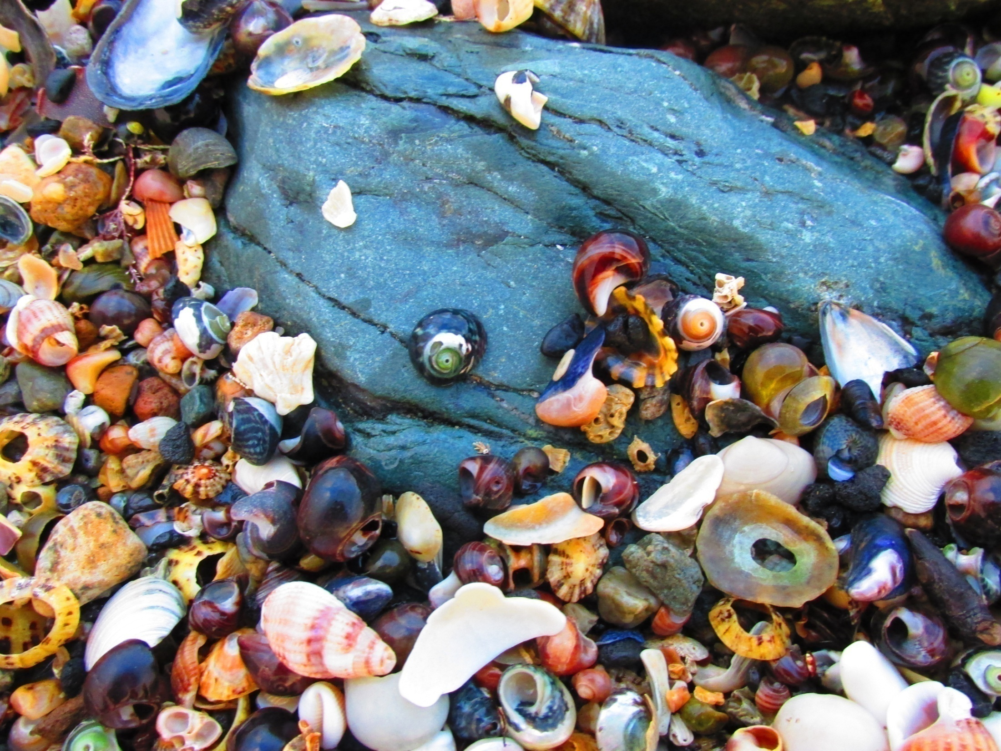
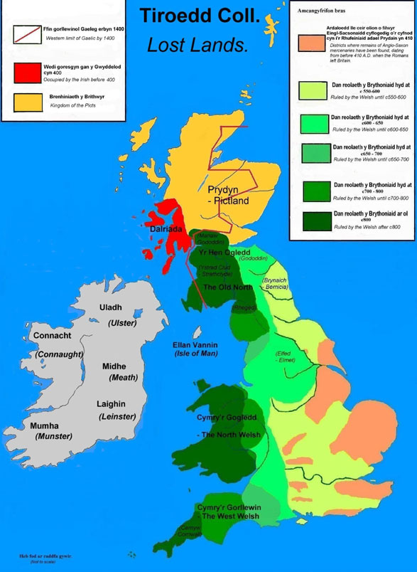

Slide 6
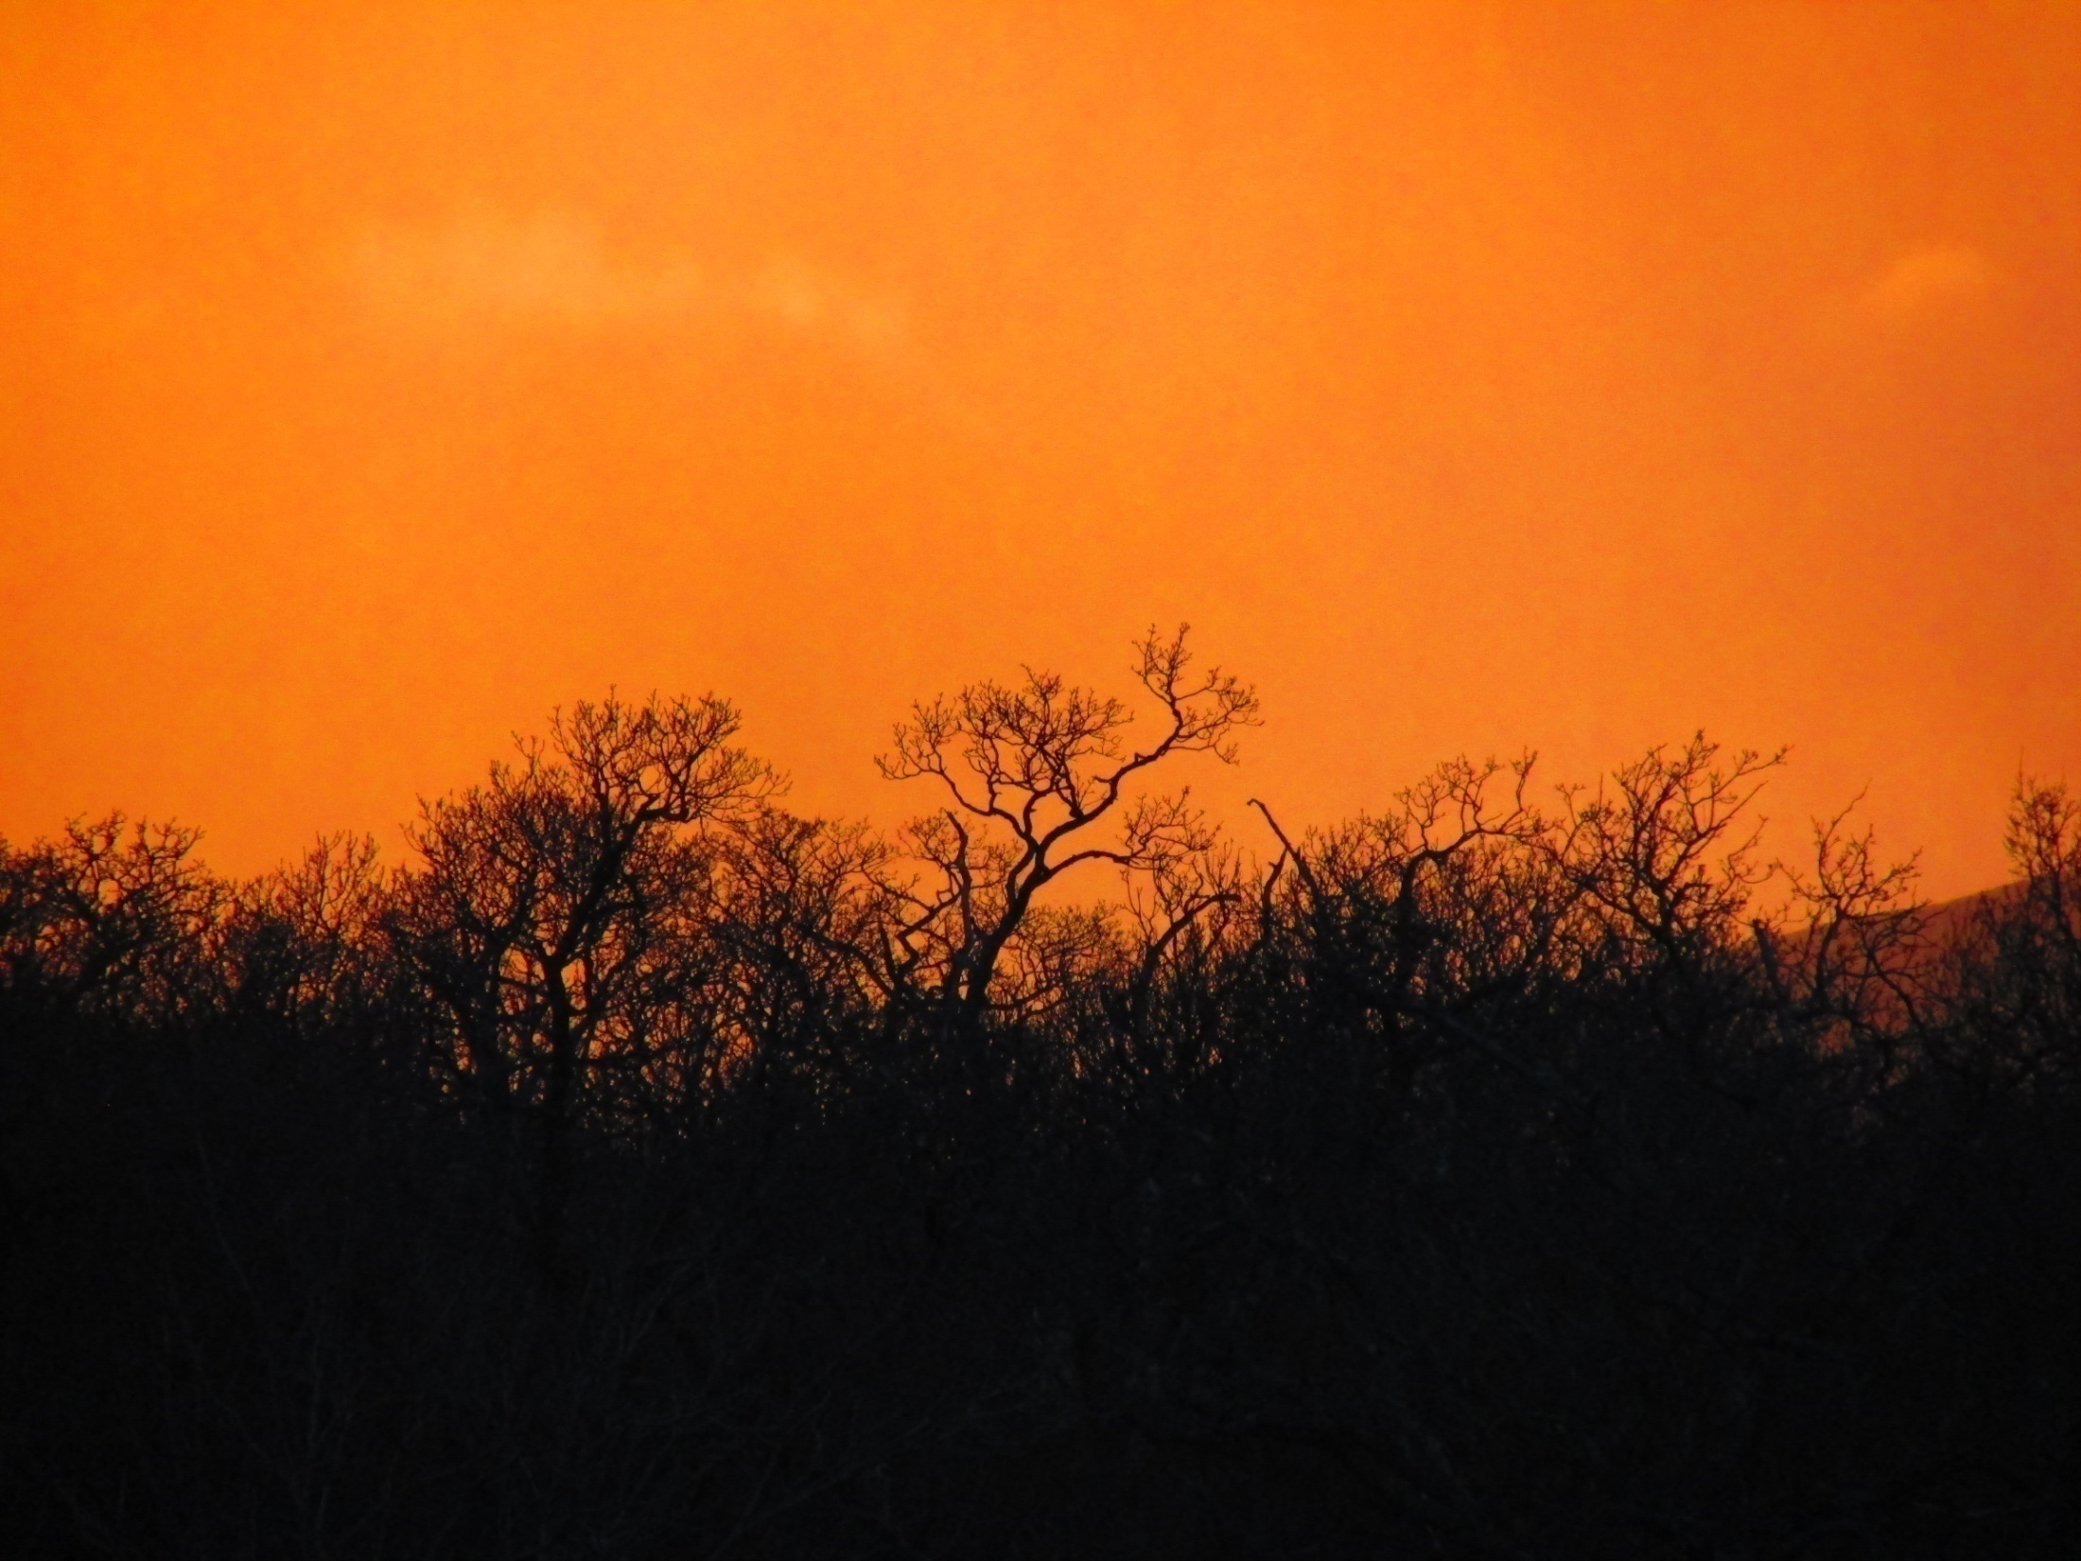
Základní fonologická charakteristika brythonských jazyků
(v porovnání s goidelskými je změna ie. labioveláry *kʷ na p. Například: velš. pump „five“ ˂ proto- kelt. *kʷenkʷe, Stir. cóic. Z tohoto důvodu jsou brythonské jazyky často nazývány P-keltské.
Další charakteristikou je změna počátečního *ṷ na gw, jako ve velš. gwr (Stvelš. guir) „ muž“ a gwyn „bílý“ ˂ṷindos.
(Ad. Fortson, Indo-European Linguistics, 2010, p. 328)

Slide 7
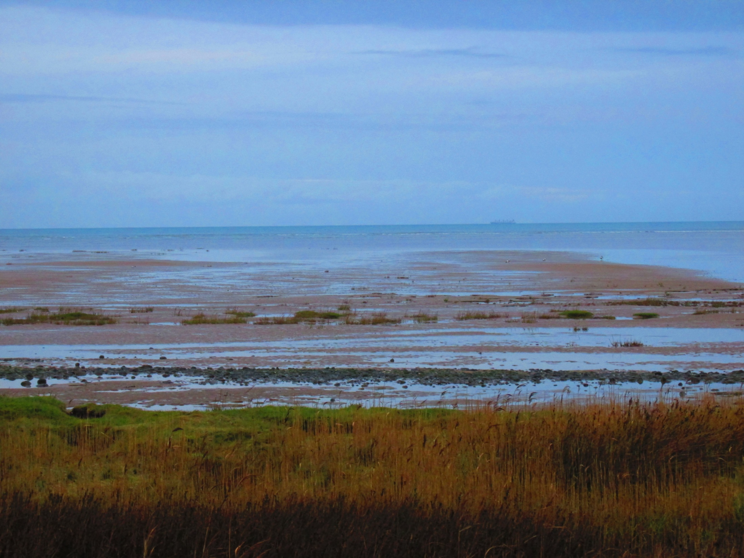
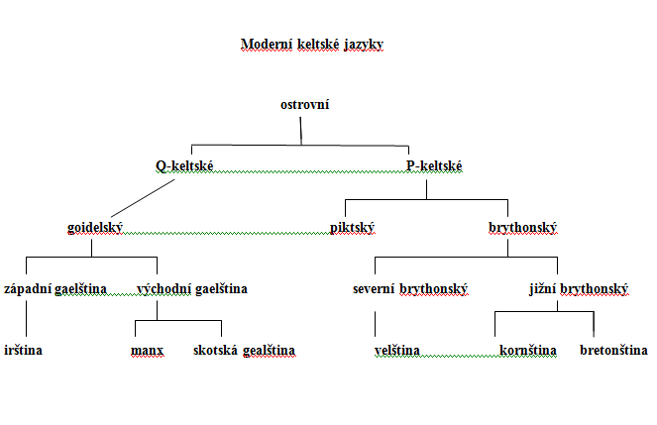

Slide 8
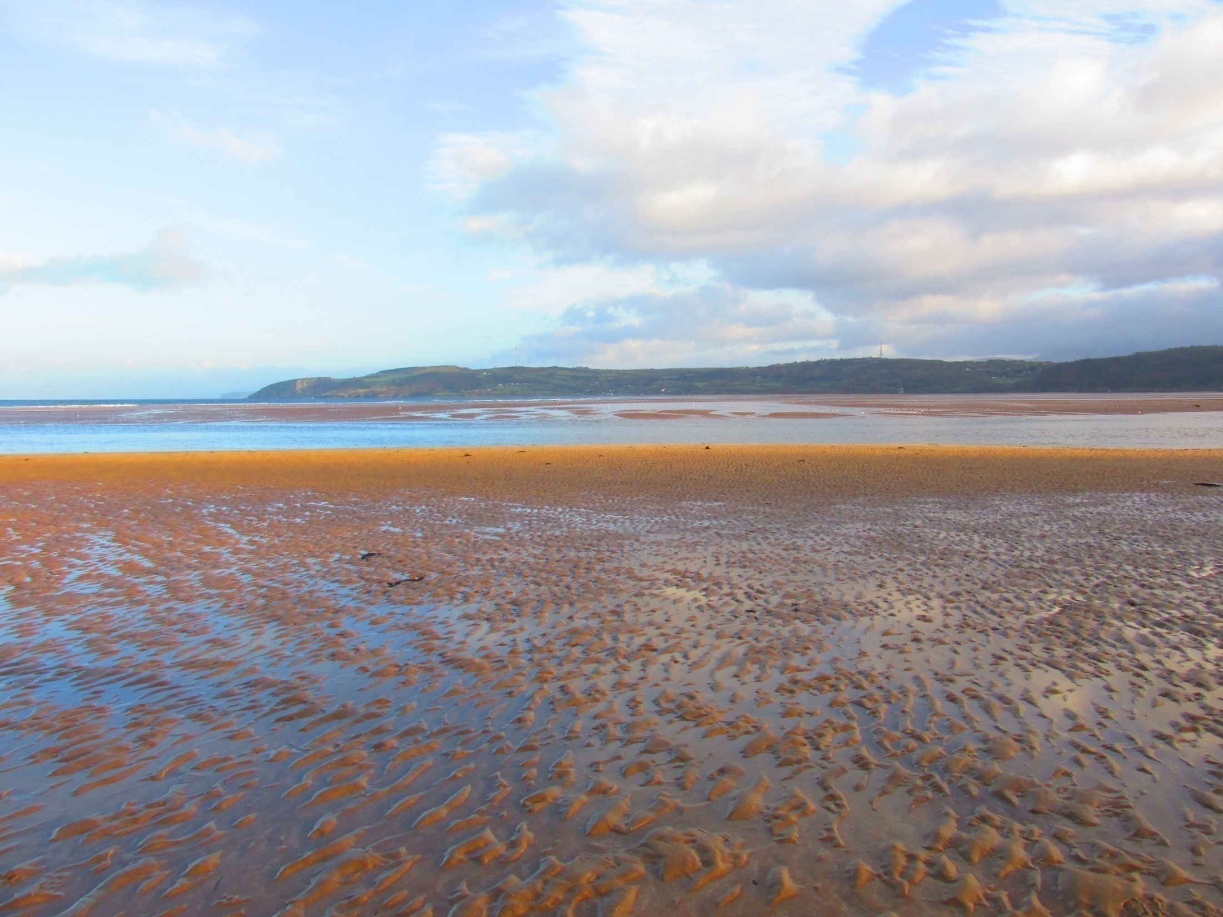
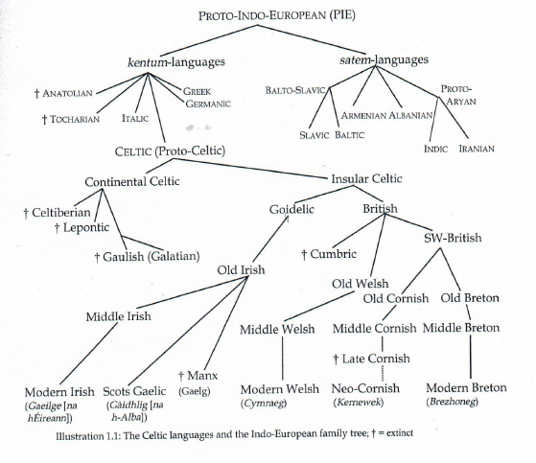

Slide 9
Kornština (Cornwall)
Vydělení kornštiny z pozdně brythonského kontinua souvisí s anglosaským záborem Británie. Soudě podle místních jmen, lze předpokládat, že během 7. st. Anglosasové pronikli až do Cornwallu a oddělili tak jeho obyvatelstvo od jeho příbuzných ve Walesu. Anglosaský tlak spolupůsobil i na rozsáhlý transfer cornwallské populace do Aremoriky, po příchozích z Británie pojmenované Bretaň.
(Ad. Václav Blažek, Keltské Jazyky)
Kornština je nejvíce spříbuzněná s bretonštinou.
Stará kornština: první dokumenty- glosy z 9. stol. a v roce 1100 nejdelší kornský text z tohoto období- Vocabularium Cornicum „Cornish Vocabulary“.
Střední kornština: 14. a 15. stol. – kolem 10 000 dochovaných řádků textu, většinou přeložených z ang. originálů z tzv. miráklí- náboženských divadelních kusů.
Pozdní kornština: do smrti posledního rodilého mluvčího (1777), kterým je udávána Dolly Pentraeth. V dnešní době probíhají pokusy o oživení- Neo-Cornish (Kernewek), v důsledku toho jazyk aktivně používá několik stovek lidí.

Slide 10

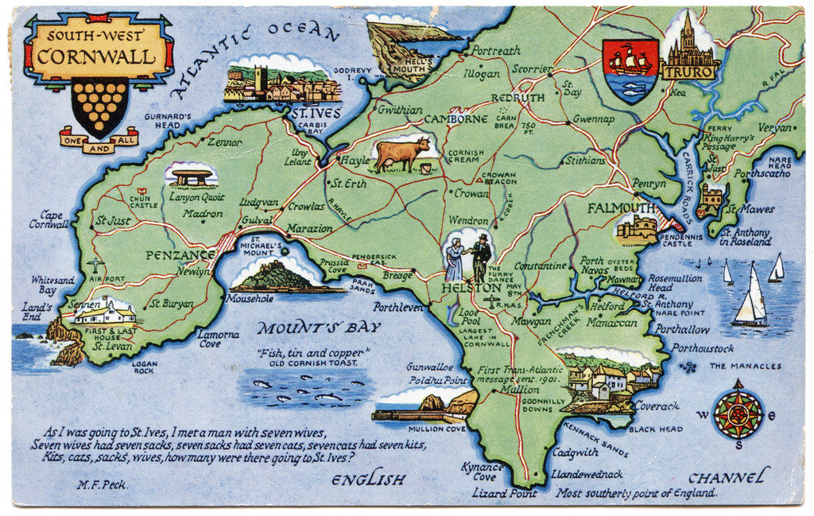
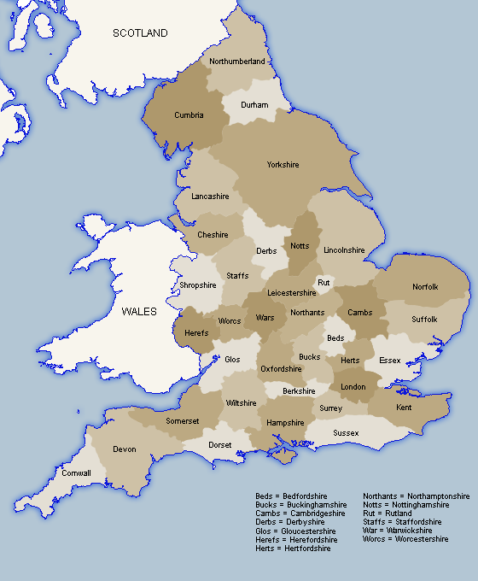


Slide 11

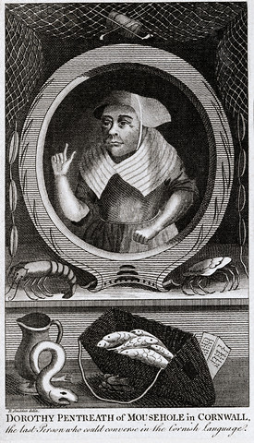
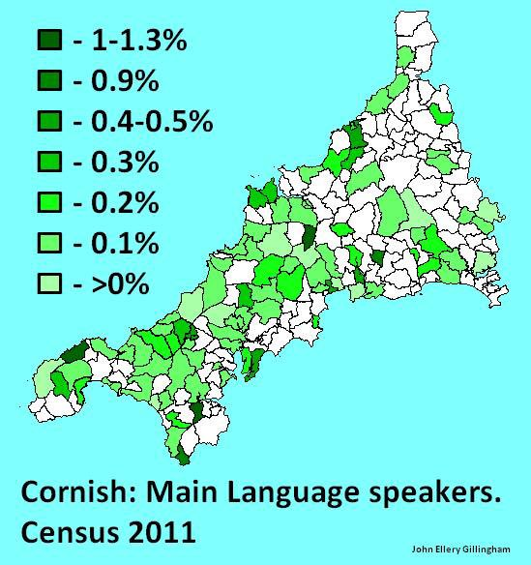

Slide 12

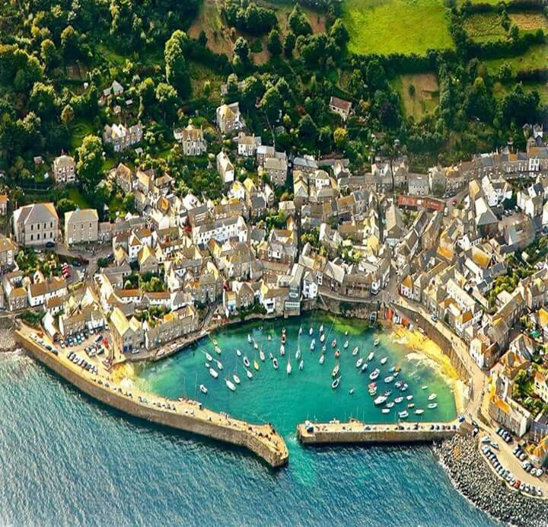

Slide 13
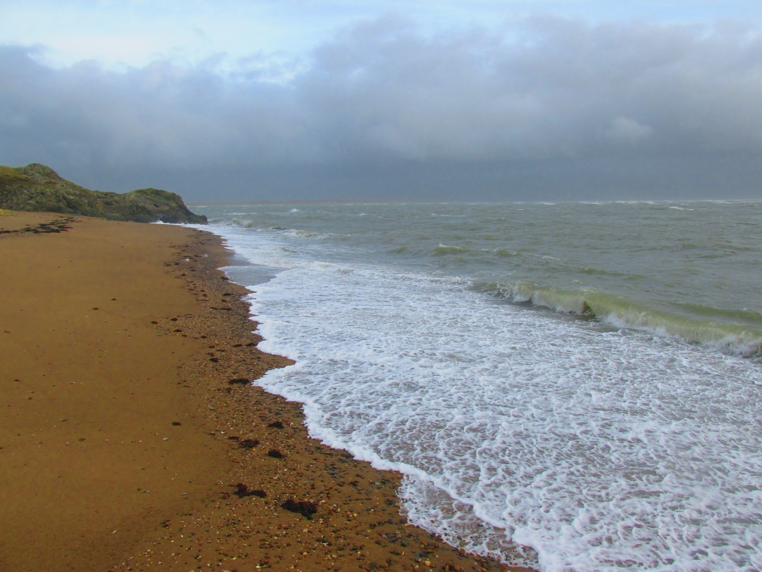
Bretonština
Poloostrov Aremorica (galsky "Přímoří"), podle příchozích z Británie nazvaná Bretaň, byla osídlena britskými Kelty v 5.-7. st. pod tlakem anglosaské kolonizace Británie. O britském původu svědčí i vlastní jméno Brez(h)oneg. Dnes ang. Brittany, fran. Bretagne.
Ad. Václav Blažek, Keltské Jazyk
Stará bretonština: největší rozkvět jazyka v 9. stol. Většina textů jsou náboženské glosy.
Střední bretonština: (12-17 stol.) území na kterých se bretonština používala se mnohem zmenšily. Překlady náboženských textů z latiny a francouzštiny. Ve 12. stol. přestává být bretonština jazykem vévodů. Od té doby prožívala nepřetržitý ústup francouzštině.
Moderní bretonština: 1659- vyšla první kniha gramatiky a slovník. Moderní bretonština je dohromady zkomponovaná z velmi různých dialektů. Používání bretonštiny bylo potlačováno francouzskou politikou až do roku 1951. Dnes se bretonština používá pouze v západní části Bretaně- Basse Bretagne(východní část- Haute Bretagne je francouzsky mluvící). Bretonština obsahuje mnoho výpůjček z francouzštiny- až dvě pětiny každodenní slovní zásoby. Dnes bretonština čítá kolem 200 000 lidí.

Slide 14
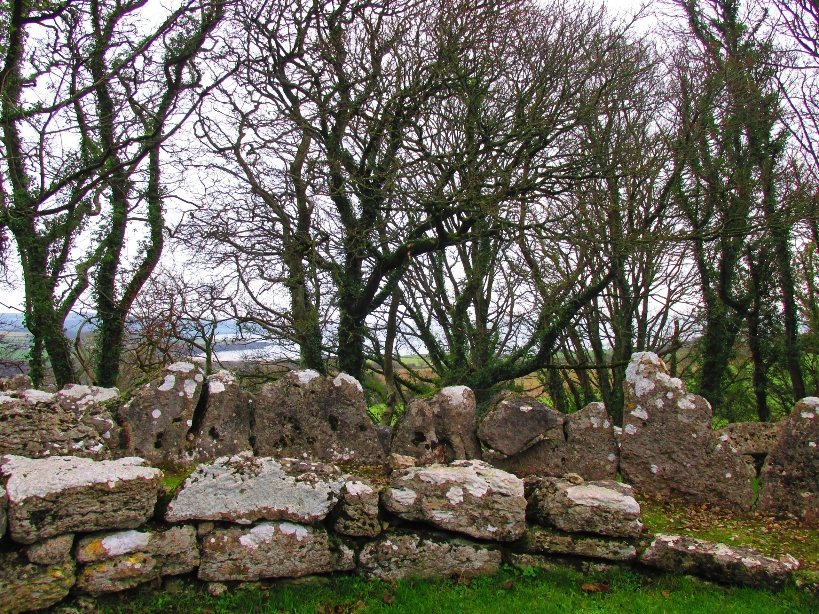
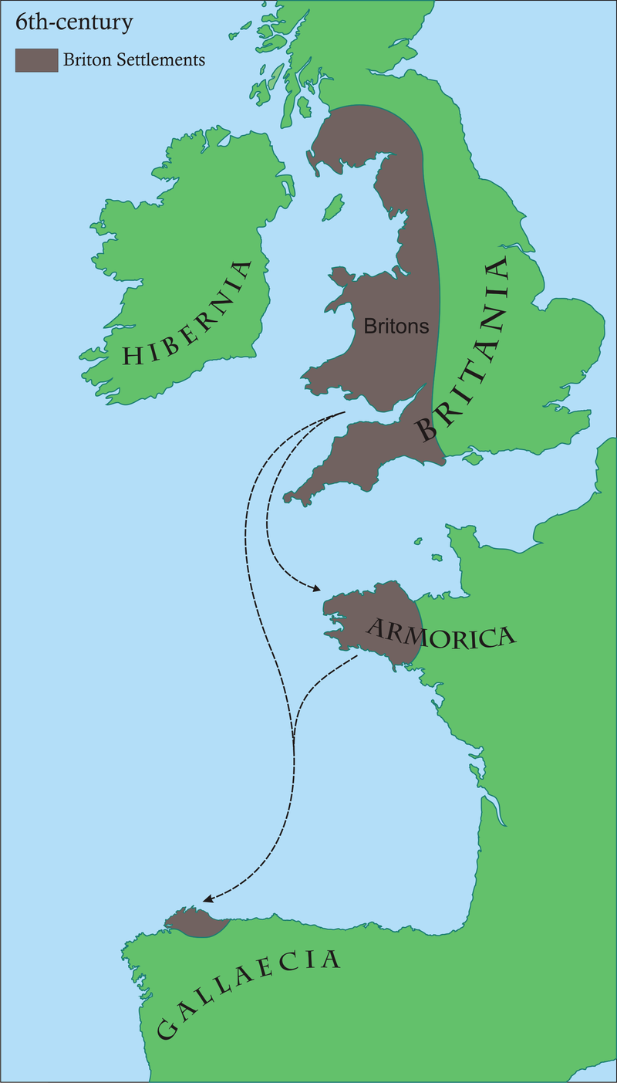
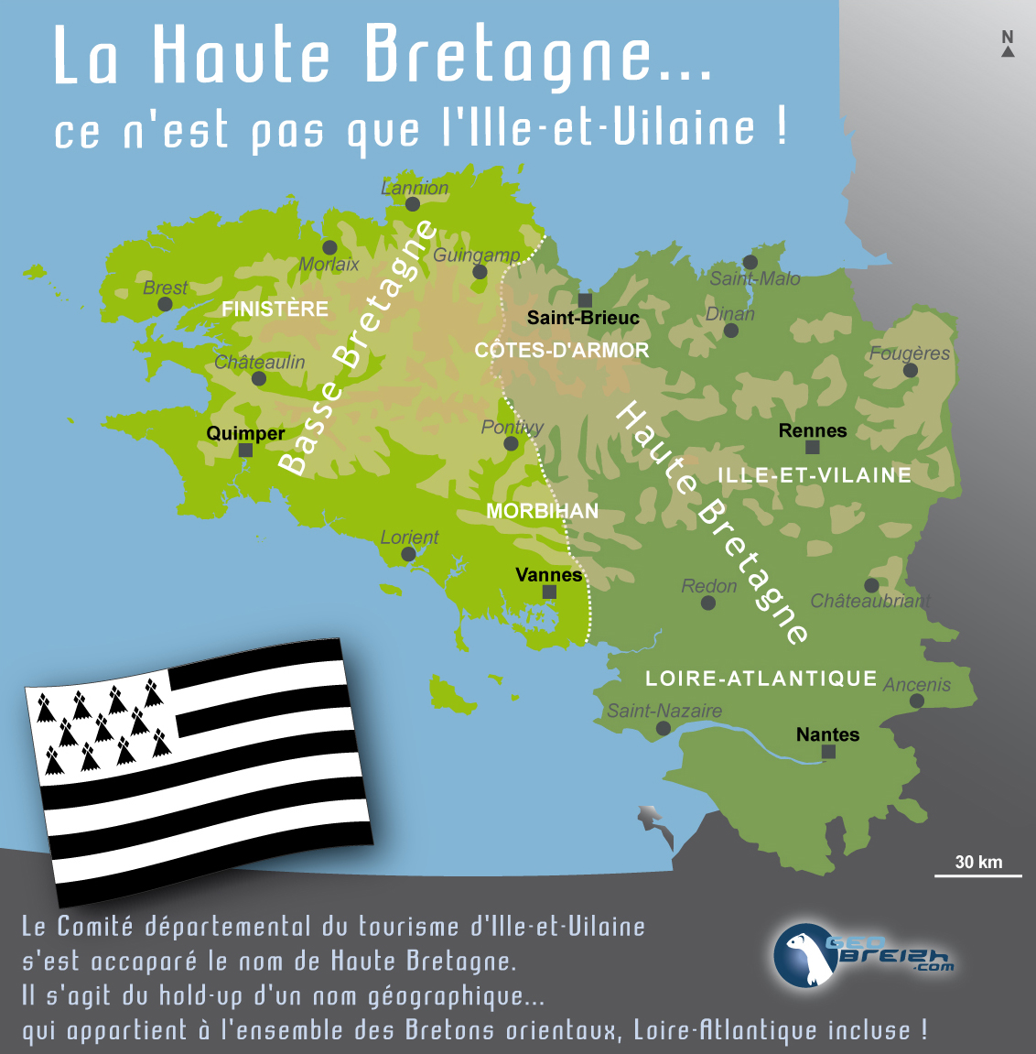

Slide 15
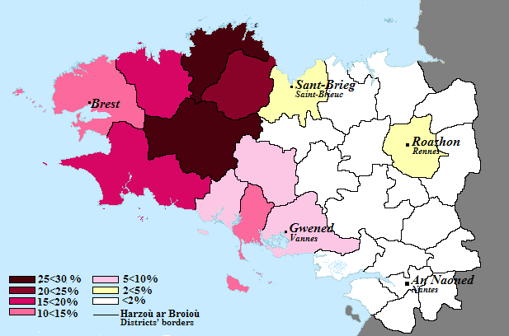

Slide 16
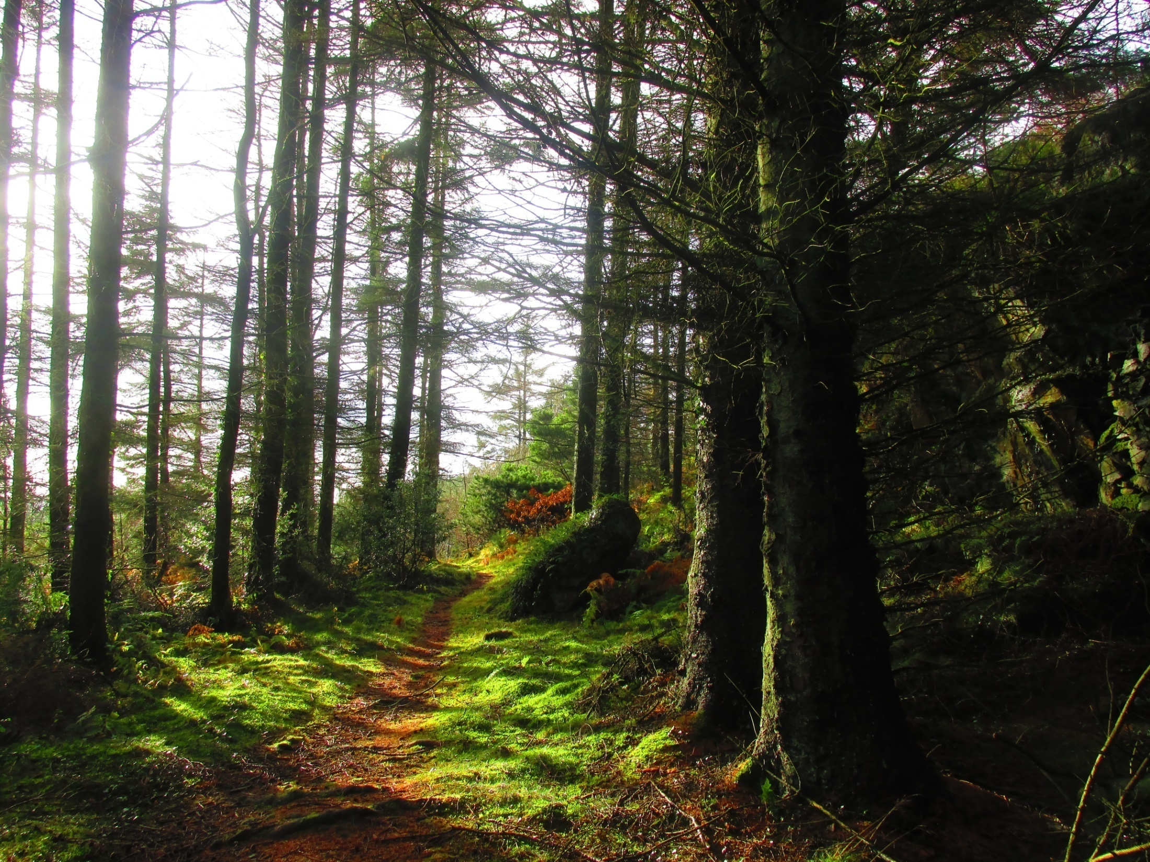
Velština (jazyk kymerský)
Velšané se sami nazývají Cymro, obdobné jméno používané Kambrijci pokračuje v angl. Cumbra-land. Odráží brython. *kom-brogos,-is "ze stejné krajiny", sr. velš. bro, stir. mruig "krajina„.
Ad. Václav Blažek, Keltské Jazyk
Slovo ang. Welsh pochází anglo-saského označení domorodých keltských kmenů jakožto „wealas“ „cizinci“ (4. – 5. stol). V té době keltské jazyky na území Británie ještě nebyly navzájem přesně oddělené. V 6. a 7. stol. se území obývaná Kelty zmenšila díky anglo-saské expanzi.
Stará velština: (8-12. stol.) následovala po tzv. „primitivní velštině, ve které se nedochovaly žádné písemné památky (díla dvou významných básníků- Taliesin a Aneirin z 6. stol byly zachovány v přepisech z 12. – 13. století). Z tohoto období existují jen nemnohé právní texty.
Střední velština: (12-14. stol.) se může pyšnit velmi bohatou literaturou. Nejslavnější dílo představuje Mabinogi – sborník mytologických příběhů a legend.

Slide 17
Moderní velština: počátek spolu s vydáním velšského překladu Bible v roce 1588 (biskupem Williamem Morganem). Tento překlad se stal literárním standardem velštiny po mnohé následující generace a bez tohoto díla by velština nejspíše zanikla. Již konce 15. stol. byla společnost ve Walesu anglikanizována a velština byla vykázána ze škol a státní správy (což se změnilo až v roce 1967).
V roce 1993 byla velština tzv. Welsh Language Act zrovnoprávněna s angličtinou ve všech sférách veřejného života a ve školství. Všechny právní a veřejné dokumenty, stejně tak jako např. dopravní značky musí být psány dvojjazyčně.
Velština je nejrozšířenější ve hrabství Gwynedd a Ynys Môn. Odhaduje se asi 500 000 mluvčích.
Z části překlad Fortson, Indo-European linguistics, 2010.

Slide 18
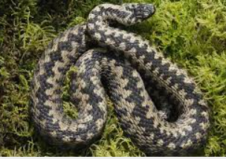
Velština- shrnutí
V době pádu Římské říše se velština používala téměř na celém území Británie (i když vzdělané vrstvy obyvatelstva v písemném styku upřednostňovali latinu).
410 AD- římská vojska odtáhla v země byla vydána na pospas nájezdníkům z okolních národů.
Počátek 7. stol. mezi brythonská území patří již pouze Cornwall, Wales a Cumbria. V této době také započala intenzivní germanizace. Příchod Germánů rozdělil brythonsky mluvící území na několik navzájem izolovaných nářečí.
7.- 9. stol. archaická velština- místní a osobní jména v latinských rukopisech.
Stará velština (9. - 13. století) - souvislé domácí texty- okluzívy b, d a g se v mediální a koncové pozici označovaly grafémy p, t a c. Podobně i znělé konstriktivy v, ð, ɣ a ṽ. byly zapisovány grafémy b, d, g a m. V tomto období lze spatřovat základ moderního pravopisu keltských jazyků.
12.století- střední velština- zvukové změny v jazyce (např. denazalizace ṽ > v měla za důsledek rozšíření počtu grafémů o y a w) zapříčinily částečnou alternaci starovelšského pravopisného systému. Období střední velštiny je udávané až do 15. století.
Od 15. stol. - Moderní velština- Začaly se plně uplatňovat náslovné mutace konsonantů. Grafémy dd s f reprezentují ð a v.
1588 William Morgan- první velšský překlad Bible. (Bič. 121-122)

Slide 19

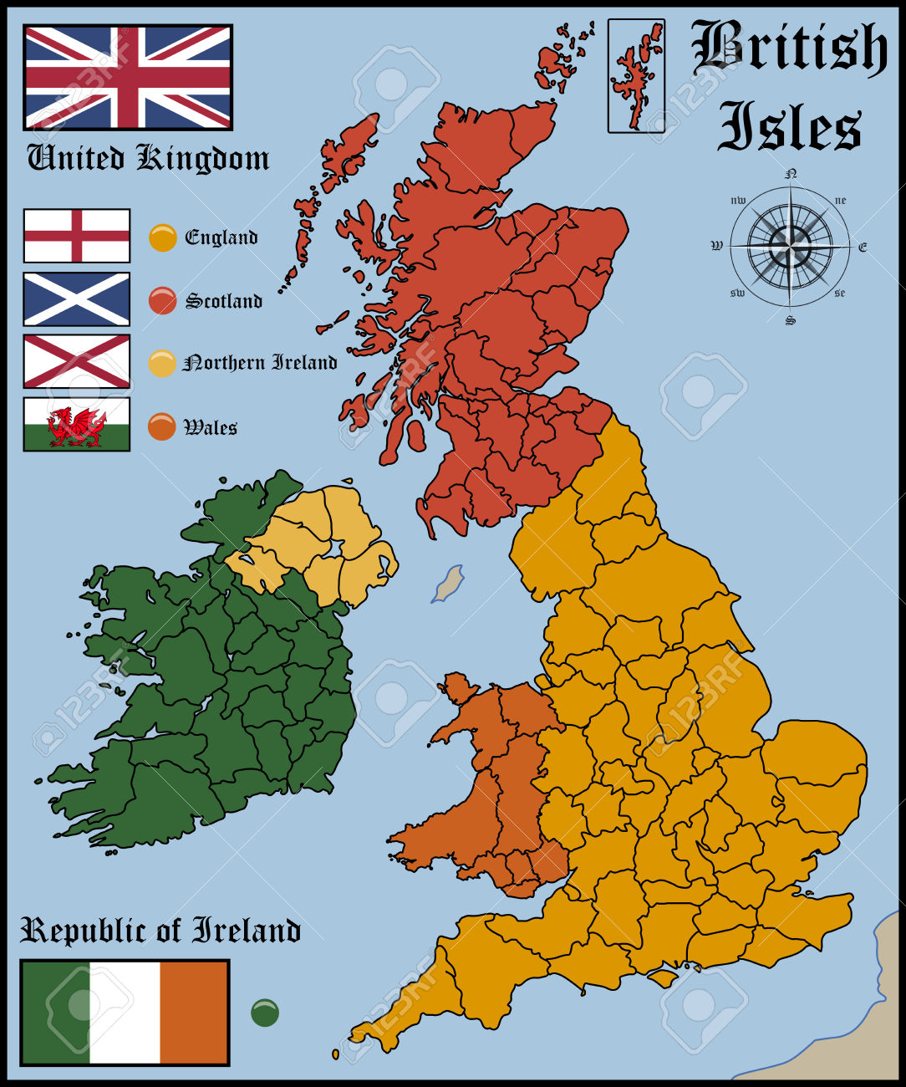
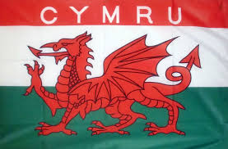

Slide 20
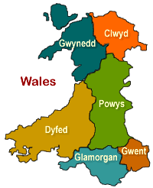
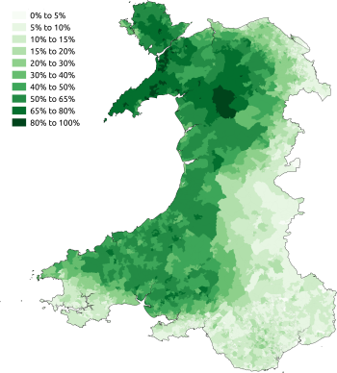
Procentuální zastoupení velšsky mluvící populace na území Velsu.

Slide 21
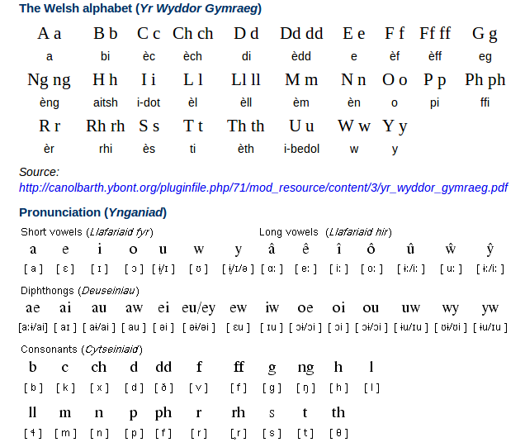

Slide 22

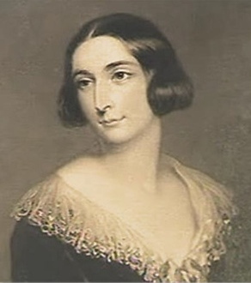
Mabinogi
From 1833 to 1849, Lady Charlotte Guest (1812-1895), the only daughter of the 9th Earl of Lindsey and wife of the Welsh industrialist Sir Josian John Guest, published her translation of the medieval Welsh prose tales she called The Mabinogion. There are two collections of these tales, one in the White Book of Rhydderch, and the other in the Red Book of Hergest. The White Book is the older manuscript, dating from around 1325, but the only complete text is found in the Red Book, of around 1400. The Red Book is a massive compilation of poetry and prose which includes the text more properly referred to as “The Mabinogi” ; that is, the Four Branches.

Slide 23
Four Branches of the Mabinogi
The Four Branches of the Mabinogi (Pedair Cainc y Mabinogi) are the most clearly mythological stories contained in the Mabinogion collection.
Pwyll Pendefig Dyfed(Pwyll, Prince of Dyfed) tells of Pryderi's parents and his birth, loss and recovery.
Branwen ferch Llŷr (Branwen, daughter of Llŷr) is mostly about Branwen's marriage to the King of Ireland. Pryderi appears but does not play a major part.
Manawydan fab Llŷr (Manawydan, son of Llŷr) has Pryderi return home with Manawydan, brother of Branwen, and describes the misfortunes that follow them there.
Math fab Mathonwy (Math, son of Mathonwy) is mostly about the eponymous Math and Gwydion who come into conflict with Pryderi.
Native tales
Beginning of "The Dream of Macsen Wledig"
Also included in Lady Guest's compilation are five stories from Welsh tradition and legend:
Breuddwyd Macsen Wledig(The Dream of Macsen Wledig)
Lludd a Llefelys (Lludd and Llefelys)
Culhwch ac Olwen(Culhwch and Olwen)
Breuddwyd Rhonabwy (The Dream of Rhonabwy)
Hanes Taliesin (The Tale of Taliesin)

Slide 24
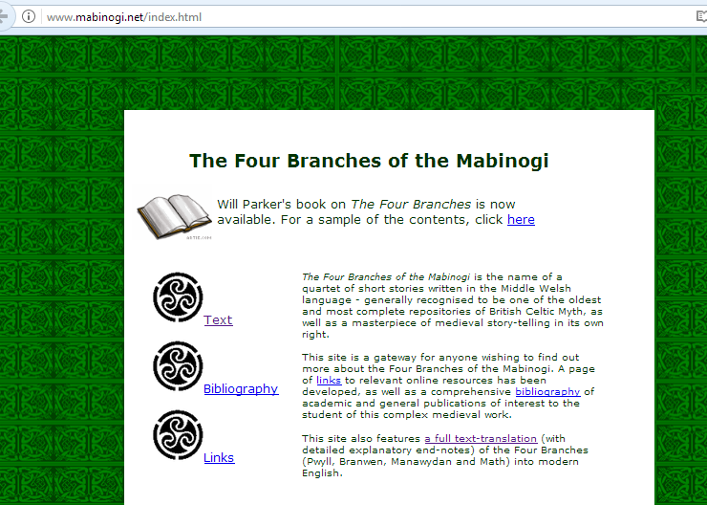

Slide 25
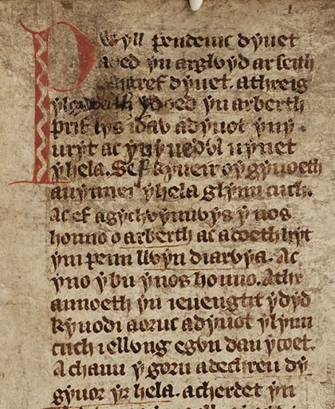
Pwyll Pendeuic Dyuet
a oed yn arglwyd ar seith
cantref Dyuet. A threig
ylgweith yd oed yn Arberth,
prif lys idaw, a dyout yn y
uryt ac yn y uedwl uynet
y hela. Sef kyueir o’y gyuoeth
a uynnei y hela, Glynn Cuch.
Ac ef a gychwynnwys y nos
honno o Arbert, ac a doeth hyt
ym Penn Llwyn Diarwaya; ac
yno y bu y nos honno. A thr
annoeth, yn ieuengtit y dyd,
kyodi a oruc a dyuot y Llyn
Cuch I ellwyng e gwn dan y coet.
A chanu y gorn a dechreu dy
gyuor yr hela ...

Slide 26
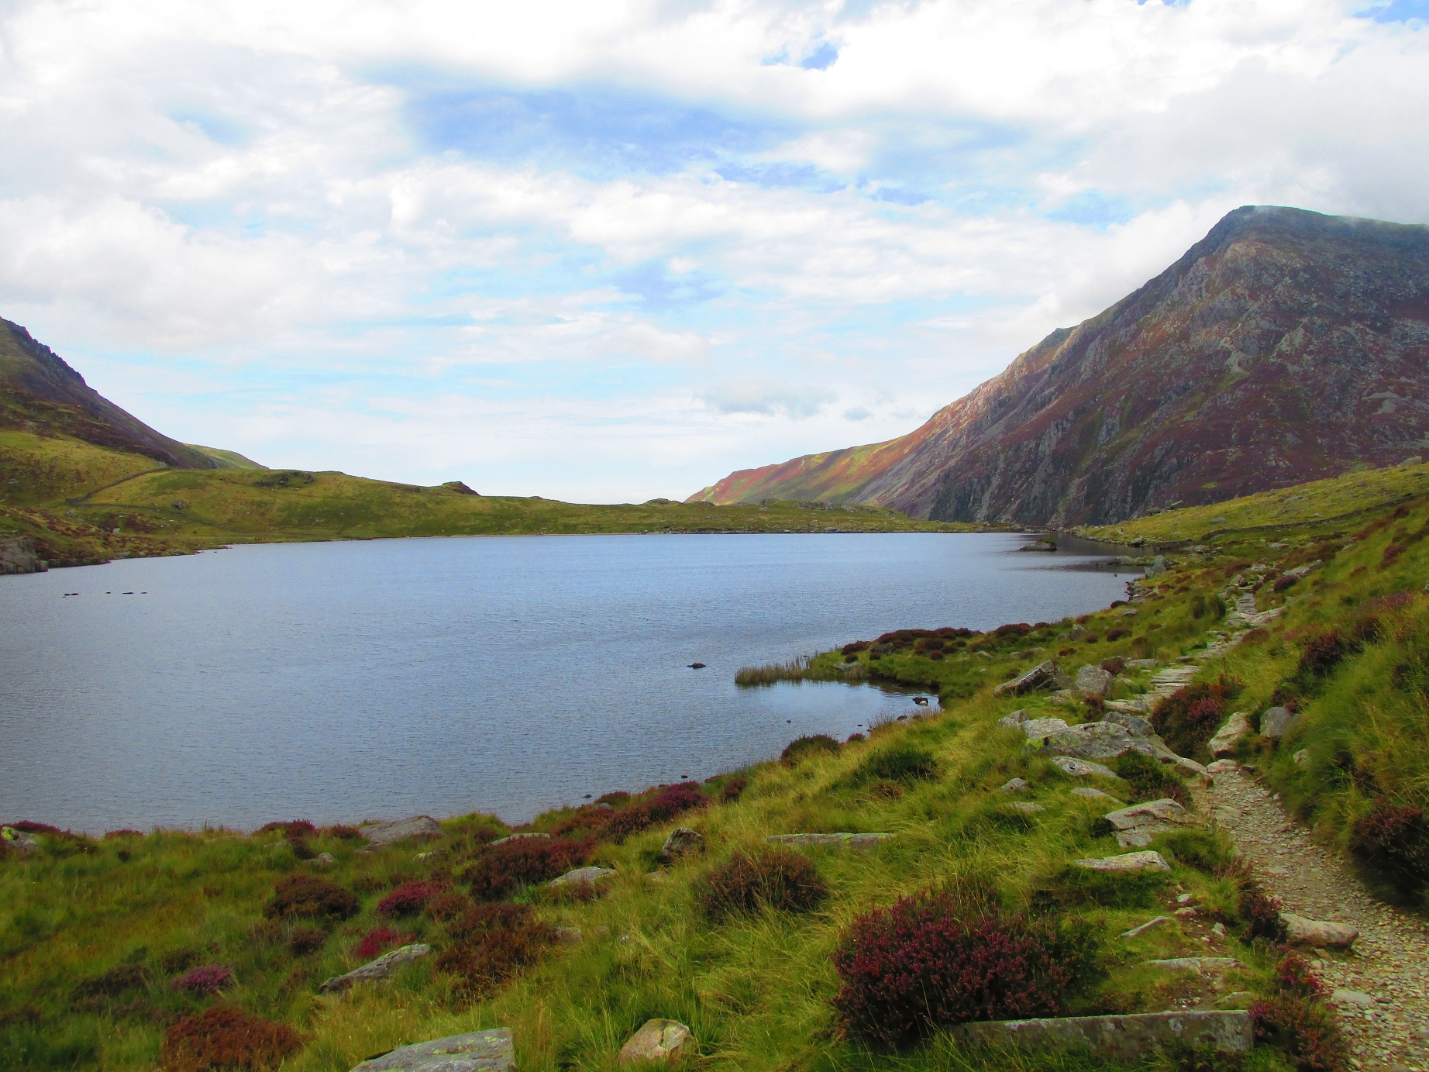
Pwyll Prince of Dyved, was lord of the seven Cantrevs of Dyved; and once upon a time he was at Narberth his chief palace, and he was minded to go and hunt, and the part of his dominions in which it pleased him to hunt was Glyn Cuch. So he set forth from Narberth that night, and went as far as Llwyn Diarwyd. And that night he tarried there, and early on the morrow he rose and came to Glyn Cuch, when he let loose the dogs in the wood and sounded the horn, and began the chase.
Lady Charlotte Guest, from the translation done 1838-1849
Pwyll, prince of Dyfed, was lord over the seven cantrefs of Dyfed. Once upon a time he was at Arberth, one of his chief courts, and it came into his head and his heart to go hunting. The part of his realm he wanted to hunt was Glyn Cuch. He set out that night from Arberth, and came as far as Pen Llwyn Diarwya, and stayed there that night. And early the next day he got up, and came to Glyn Cuch to unleash his dogs in the forest. And he blew his horn, and began to muster the hunt...
Sioned Davies, from the 2007 Oxford World’s Classics translation

Slide 27
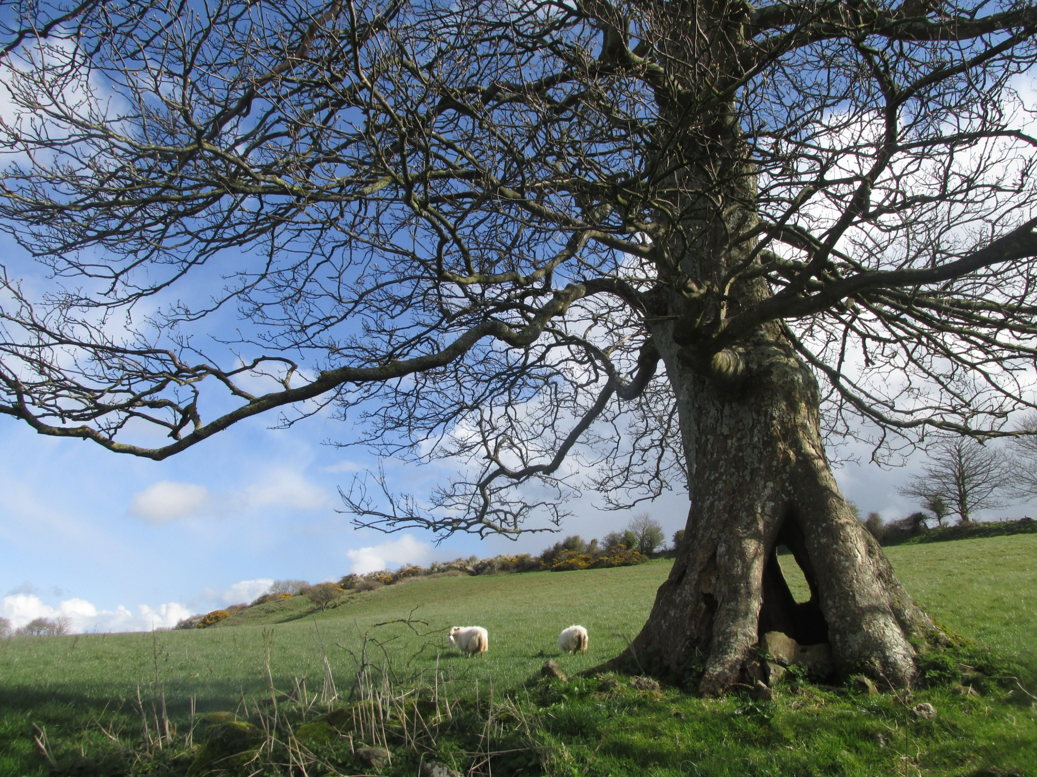
Dafydd ap Gwilym from Ceredigion
(14th century)
One of the leading Welsh poets and one of the greatest poet in Europe in the Middle Ages.
1789 Pughe published a superb edition of Dafydd`s poems (coaxed by Iolo into including some forgeries for the genuine work)
Works on landscape, religious motifs, courtly love, taverns etc.
He popularised the metre known as the cywydd and used it for praise.
Cywydd consists of a series of seven-syllable lines in rhyming couplets, with lines written in cynghanedd.
Cynghanedd means “harmony” and is the basic concept of sound-arrangement within one line, using stress, alliteration and rhyme:
All consonants surrounding the main stressed vowel before the caesura must be repeated after it in the same order. However, the final consonants of the final words of each half of the line must be different, as must the main stressed vowel of each half. For example:
clawdd i ddal / cal ddwy ddwylaw “hedge; fence to reach/ with two hands”

